Slide 1
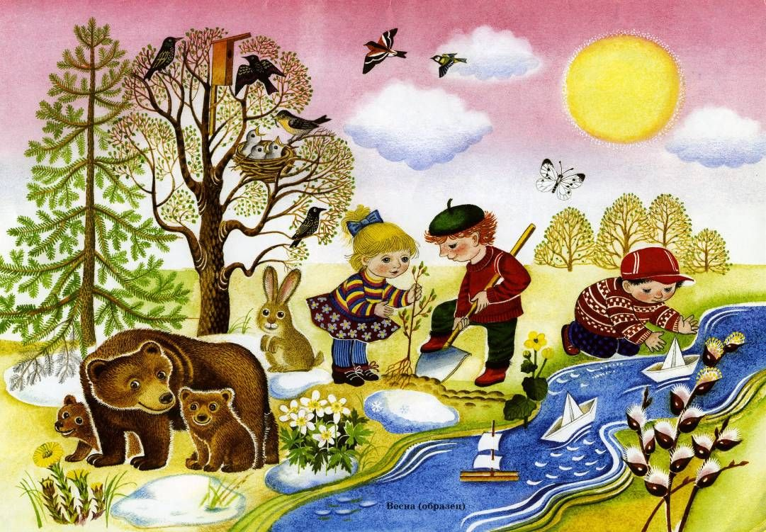
Занятие по лексической теме:
«Весна, весенние приметы»
Учитель-логопед: Елена Вячеславовна Мальцева

Slide 2
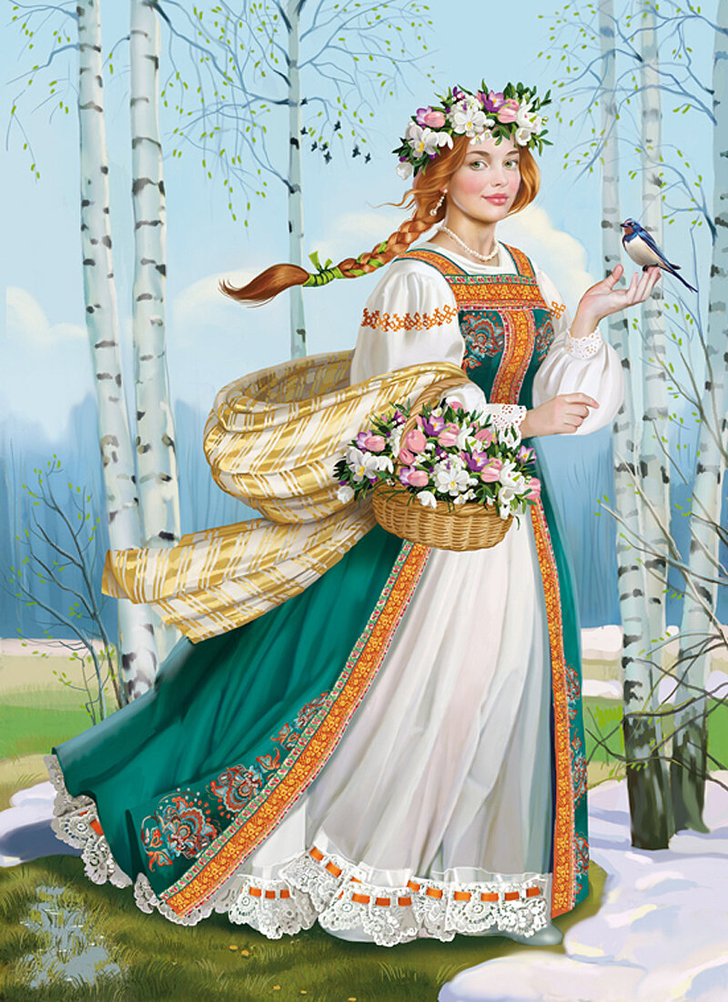
Ребята, отгадайте загадку и вы узнаете какое время года наступило.
Она приходит с ласкою
И со своею сказкою.
Волшебной палочкой взмахнет,
В лесу подснежник расцветет.

Slide 3
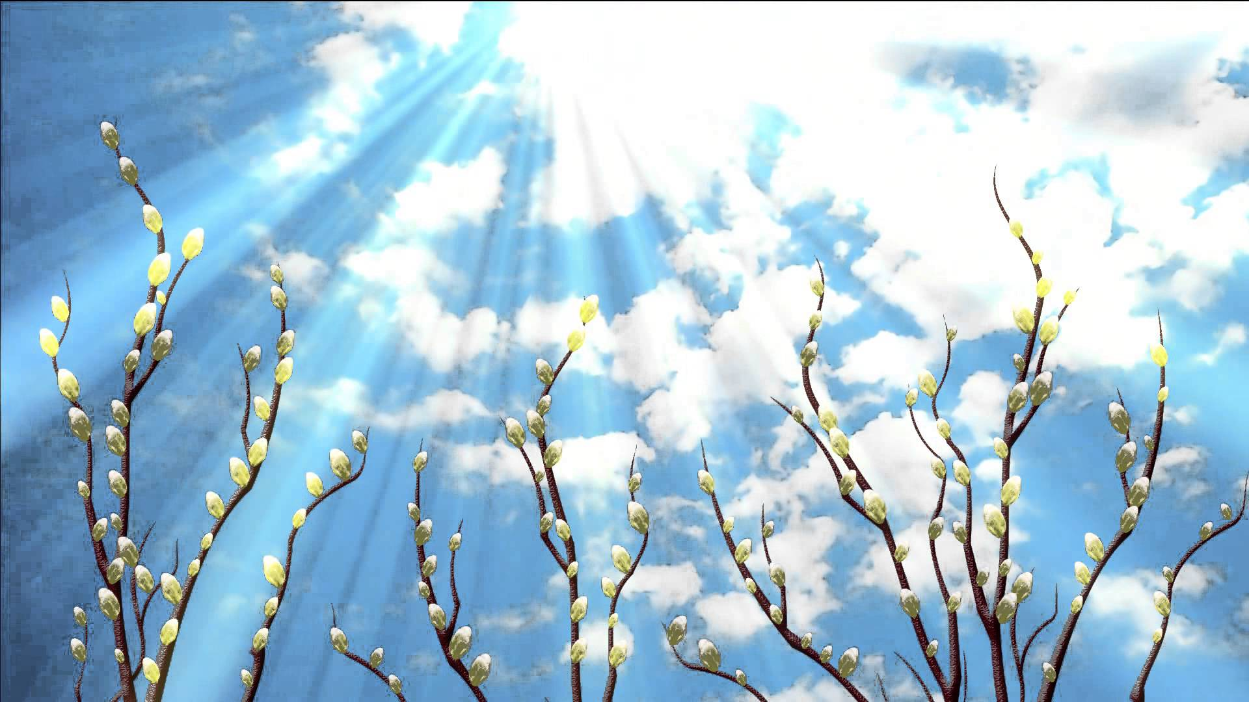
Весной природа просыпается. Давайте вспомним и назовем приметы весны.
Что делает солнышко весной?
Солнышко ярко светит и начинает пригревать. Оно будит природу.
На деревья появляются почки.

Slide 4
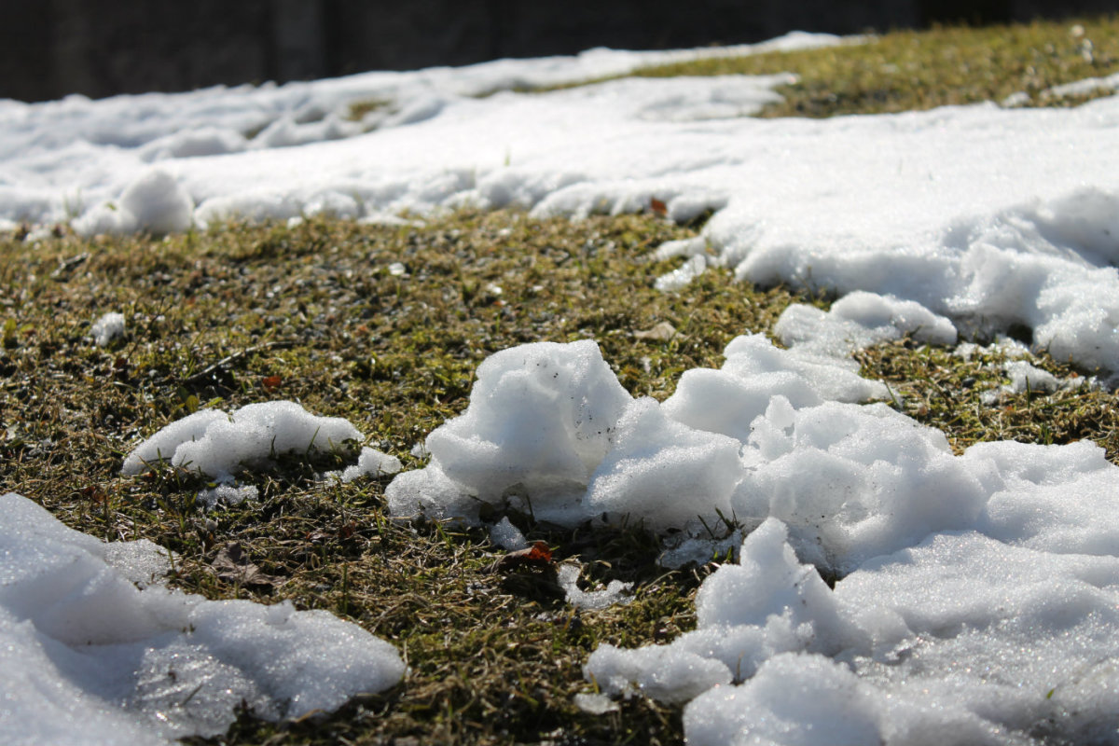
Что весной происходит со снегом?
Тает снег, бегут ручьи, появляются проталины.

Slide 5
Что делают ручейки?
Весной ручейки весело журчат.

Slide 6
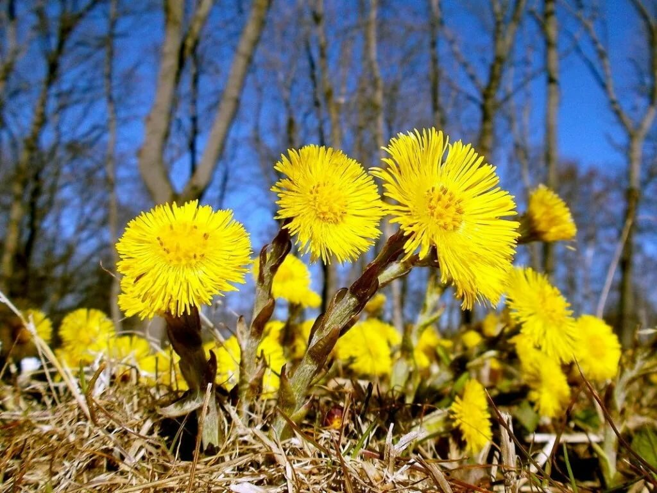
Какие первые цветы появляются весной?
Весной расцветают подснежники, мать-и-мачеха.

Slide 7
Как весной чирикают воробьи?
Весело чирикают воробьи, скоро прилетят перелетные птицы.

Slide 8
Что делают весной животные?
Медведь, ежик, барсук просыпаются после зимней спячки. Весной у животных появляются детеныши.

Slide 9
Что делают весной дети?
Дети весной наконец сняли тяжелую зимнюю одежду. Весело играют на улице. Запускают кораблики, катаются на велосипеде.

Slide 10
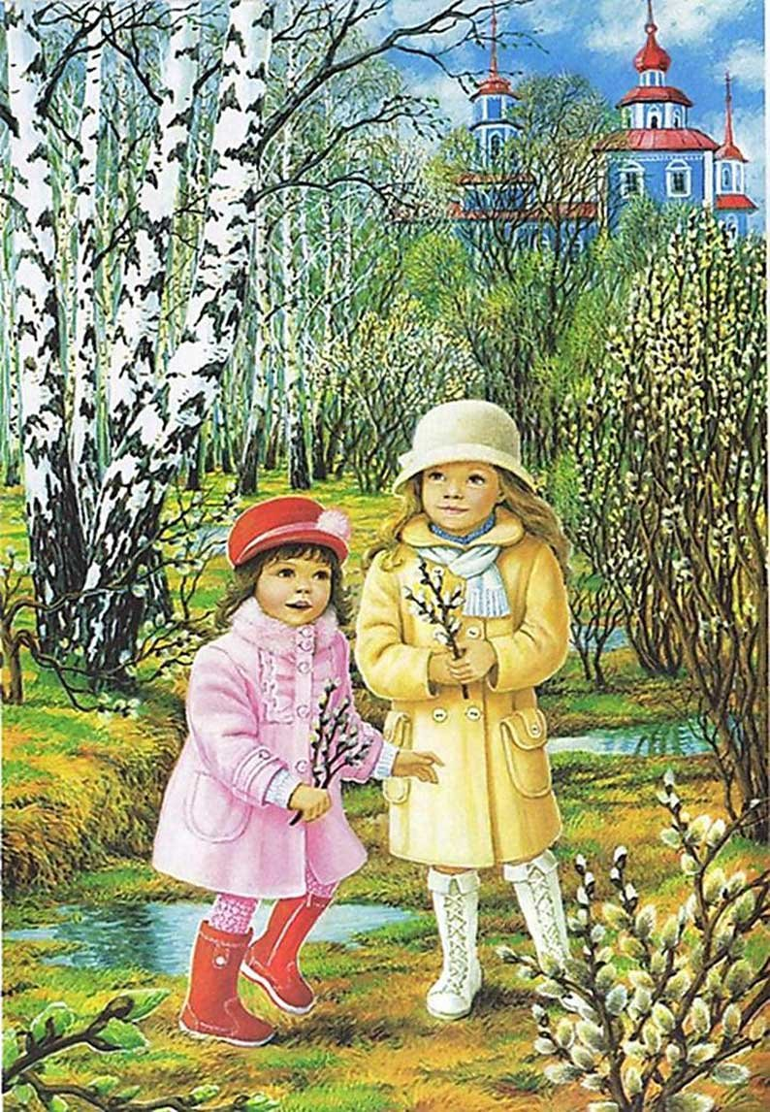
Прочитайте вместе с родителями стихотворение. Выучите его.
Деньки стоят погожие
Деньки стоят погожие,
На праздники похожие,
А в небе — солнце теплое,
Веселое и доброе.
Все реки разливаются,
Все почки раскрываются,
Ушла зима со стужами,
Сугробы стали лужами.
Покинув страны южные,
Вернулись птицы дружные.
На каждой ветке скворушки
Сидят и чистят перышки.
Пришла пора весенняя,
Пришла пора цветения.
И, значит, настроение
У всех людей — весеннее!
М. Пляцковский

Slide 11
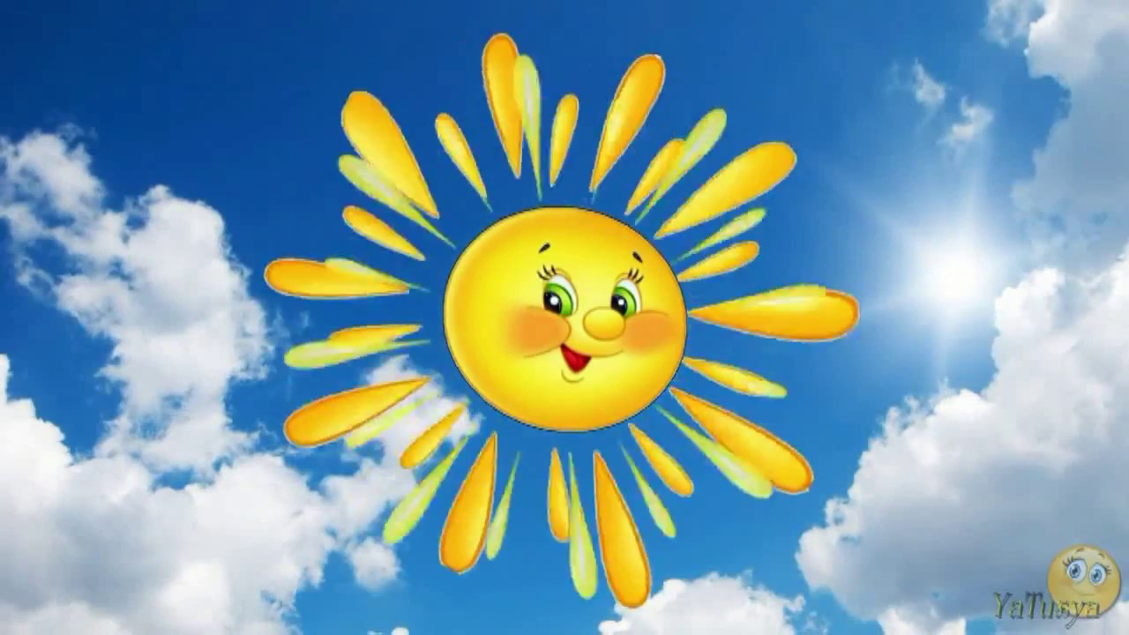
Нарисуйте на листе бумаги солнышко. И попросите ребенка вспомнить как можно больше весенних примет . Чем больше вспомните примет, тем больше получится лучиков у нашего солнышка! И тем теплее оно будет греть.

